Slide 1
Комитет по охране объектов культурного наследия Чукотского автономного округа
Комитет по охране объектов культурного наследия Чукотского автономного округа зарегистрирован по адресу: 689000, Чукотский автономный округ, город Анадырь, улица Беринга, д. 7.
Комитет по охране объектов культурного наследия Чукотского автономного округа осуществляет деятельность с 1 марта 2019 года на основании Постановления Правительства Чукотского автономного округа от 21 декабря 2018 № 431 «Об утверждении Положения о Комитете по охране объектов культурного наследия Чукотского автономного округа».
Комитет осуществляет переданные полномочия Российской Федерации по сохранению, использованию, популяризации и государственной охране объектов культурного наследия.

Slide 2
Комитет по охране объектов культурного наследия Чукотского автономного округа
По состоянию на 31 декабря 2019 года:
на территории Чукотского автономного округа расположено 318 объектов культурного наследия, поставленные на государственную охрану в соответствии с требованиями действующего законодательства, из них:
81 объект культурного наследия, включенный в Единый государственный реестр объектов культурного наследия (памятников истории и культуры) народов Российской Федерации :
67 объектов культурного наследия федерального значения, в том числе:
66 – объекты археологического наследия и 1 – памятник истории;
13 объектов культурного наследия регионального значения;
1 объект культурного наследия местного (муниципального) значения;
237 выявленных объектов культурного наследия – в том числе:
213 памятников археологии, 21 памятник истории (в том числе, связанных с увековечением памяти защитников Отечества), 3 памятника искусства

Slide 3
Комитет по охране объектов культурного наследия по Чукотскому автономному округу
На территории Чукотского автономного округа реализуются программы :
Государственная программа «Развитие образования, культуры, спорта, туризма и молодёжной политики Чукотского автономного округа» (утв. Постановлением Правительства Чукотского автономного округа от 08.04.2019 № 192), в рамках которой разработана Подпрограмма «Создание региональной системы сохранения историко-культурного наследия Чукотки».

Slide 4
Комитет по охране объектов культурного наследия по Чукотскому автономному округу
В 2019 году за счет средств программы проведены мероприятия:
- по мониторингу и контролю за состоянием объектов культурного наследия памятников федерального и регионального значения в Провиденском и Чукотском районах (выезд проведен на 19 объектов, общая доля памятников, в отношении которых проведены контрольные мероприятия составила 22%);
- проведено детальное обследование современного состояния и установление границ на основе натурных археологических работ для 8 объектов культурного наследия в Чукотском районе (из них 5 памятников федерального значения, 1 – регионального и 2 – выявленные древнеэскимосские поселения.
В 2019 году утверждены границы для 9 памятников федерального и регионального значения, а так же проведены историко-архивные и натурные научно-исследовательские работы, по результатам которых в первом полугодии 2020 года планируется утвердить или уточнить ранее утвержденные границы для 18 памятников федерального и регионального значения, что позволит довести долю объектов с установленными и переданными в Единый государственный реестр недвижимости границами территории до 45%.

Slide 5
Комитет по охране объектов культурного наследия по Чукотскому автономному округу
За счет средств региональной государственной программы проведены мероприятия по контролю за состоянием объектов культурного наследия и систематическому наблюдению (без взаимодействия с юридическими лицами), по результатам которых оформлено 15 актов технического состояния объектов культурного наследия федерального значения:
-Историко-культурный комплекс Яндогай (памятник археологии федерального значения);
-Историко-культурный комплекс Масик (Мечигмен) (памятник археологии федерального значения);
-Историко-культурный комплекс «Кивак» (памятник археологии федерального значения);
-Религиозно-культовое сооружение «Китовая аллея» (памятник археологии федерального значения);
- Историко-культурный комплекс Аван (памятник археологии федерального значения);
-Многослойное поселение Пагиляк (памятник археологии федерального значения);
-Стоянка Ульхум (памятник археологии федерального значения);
-Историко-культурный комплекс Кыгынин (памятник археологии федерального значения);
-Остатки укреплений «Крепость Рыгнахпак» (памятник археологии федерального значения);
- Поселение Мыс Чукотский (памятник археологии федерального значения);
-Многослойная стоянка Найван (памятник археологии федерального значения);
-Стоянка Путурак (памятник археологии федерального значения);
-Поселение Сиклюк (памятник археологии федерального значения);
-Остатки укреплений "Крепость Гуйгунгу"(памятник археологии федерального значения);
-Поселение Аасяк (памятник археологии федерального значения).

Slide 6
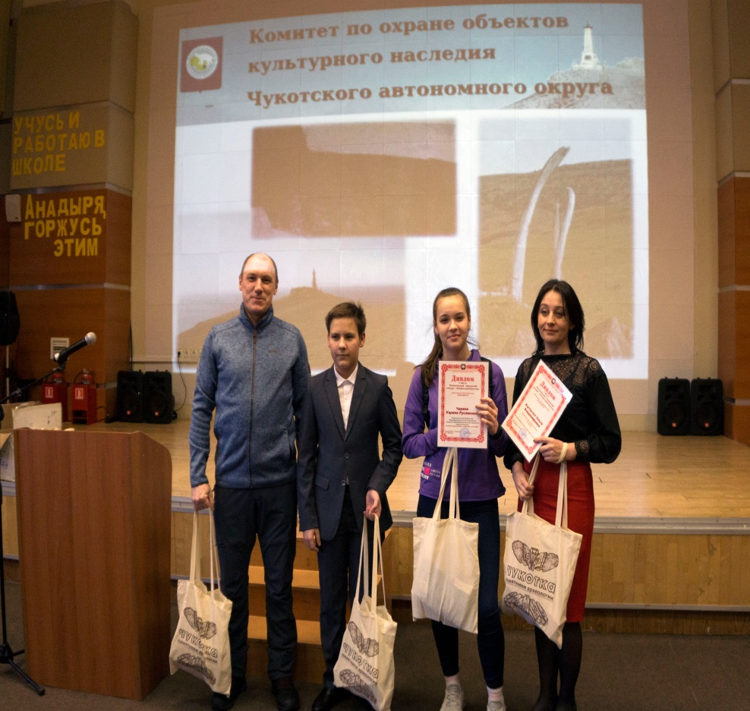
Комитет по охране объектов культурного наследия по Чукотскому автономному округу
Награждение участников конкурса «#Памятники Чукотки»
В 2019 году проведено 2 мероприятия, направленных на популяризацию объектов культурного наследия округа, в том числе:
-Региональный этап Дальневосточного творческого конкурса «АгитПлакат». Цель конкурса - пропаганда (популяризация) бережного отношения к недвижимым памятникам истории и культуры, объектам культурного наследия народов Российской Федерации. Конкурс призван способствовать формированию осознания жителей страны своей причастности к судьбе России, стимулированию интереса граждан к проблемам сохранения культурного наследия народов Российской Федерации; выражению чувства патриотизма; развитию и поддержки талантов в области художественного, социального, интеллектуального творчества;
- Региональный творческий конкурс «#Памятники Чукотки»:
Целью Конкурса является популяризация объектов культурного наследия народов России расположенных на территории Чукотского автономного округа. На конкурс принимались публикации в социальных сетях: В Контакте, Одноклассники, Twitter, Instagram, Facebook, Живой Журнал, а так же в интернет-энциклопедиях, посвященные объектам культурного наследия.

